Slide 1

Préférences d’habitat du Puffin de Scopoli au regard de ses déplacements
Pierre Cottais
An Hoàng
17 déc. 2021

Slide 2
Introduction
Simulation
Puffin de Scopoli
Conclusion
2
Problématique
Déplacements complexes de l’oiseau marin
Identification des préférences d’habitats au travers des caractéristiques de mouvement*
Comparer les habitats préférés entre les sites de piégeage
Prise en compte des attributs du milieu (sélection de ressource / habitat)
Prise en compte des caractéristiques des déplacements (sélection de mouvement)
* déplacements « pas à pas »
Pierre Cottais & An Hoàng
17/12/2021

Slide 3
Introduction
Simulation
Puffin de Scopoli
Conclusion
Méthodes
Analyse de sélection de mouvements (SSA)
(H) indépendance des attributs de mouvement et de milieu
Analyse intégrée de sélection de mouvements (iSSA)
(H) estimation simultanée des paramètres de mouvement et de milieu
Pierre Cottais & An Hoàng
17/12/2021

Slide 4
Introduction
Simulation
Puffin de Scopoli
Conclusion
Démarche
Simulation d’un déplacement aléatoire dans un milieu hétérogène
Exploration de données réelles : déplacement du Puffin de Scopoli
Application de la méthode de sélection de mouvements intégrée
Identification des préférences d’habitats au regard des paramètres de mouvement
Pierre Cottais & An Hoàng
17/12/2021

Slide 5
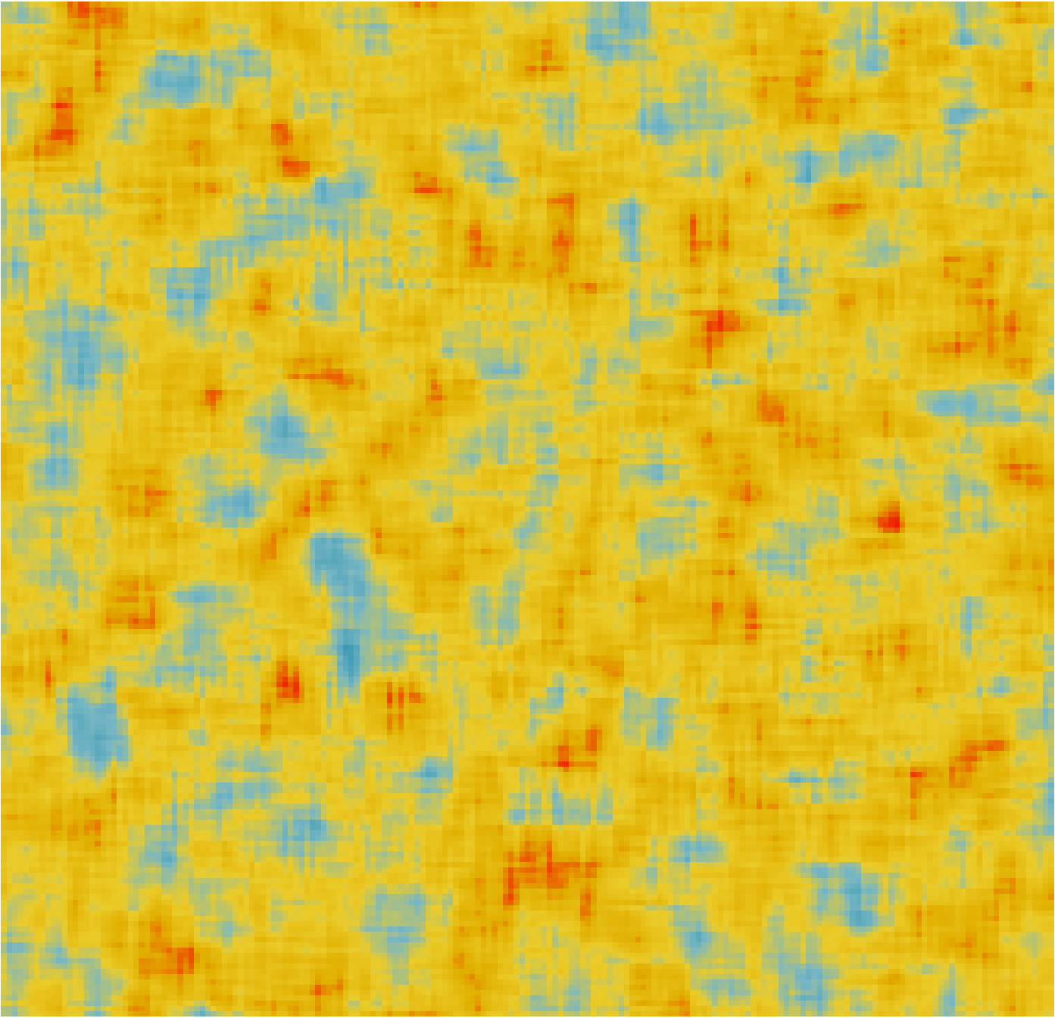
Introduction
Simulation
Puffin de Scopoli
Conclusion
Grille de milieu
Simulation d’un environnement hétérogène
Cellules avec différentes valeurs (qualité d’habitat)
Pierre Cottais & An Hoàng
17/12/2021

Slide 6
Introduction
Simulation
Puffin de Scopoli
Conclusion
Mouvement « pas à pas »
Caractéristiques d’un « pas »
Longueur
Angle de rotation
Choix d’une cellule parmi les 8 cellules adjacentes
« pas » sélectionné
« pas » disponibles
Pierre Cottais & An Hoàng
17/12/2021

Slide 7
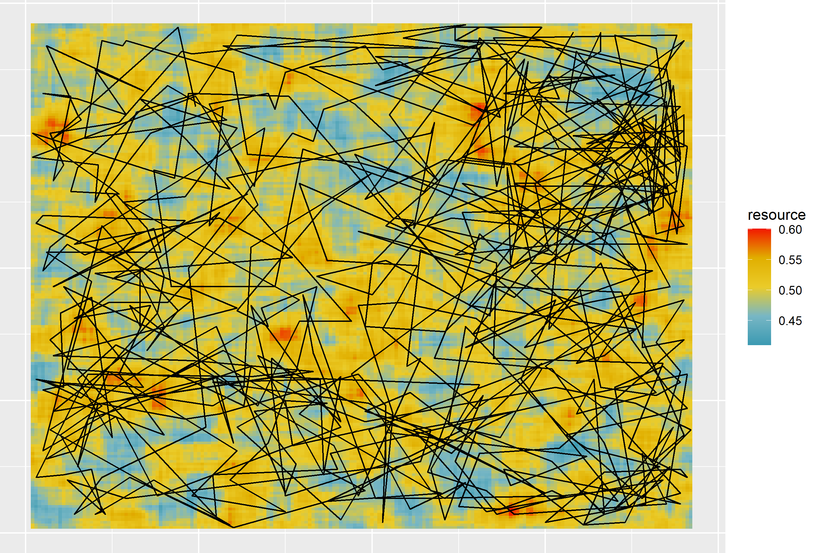
Introduction
Simulation
Puffin de Scopoli
Conclusion
Représentation d’un déplacement
Suppression des premiers « pas » (rodage)
Échantillon des positions à intervalles réguliers*
Analogie avec la collecte de données réelle
* bursts
Pierre Cottais & An Hoàng
17/12/2021

Slide 8
Introduction
Simulation
Puffin de Scopoli
Conclusion
Présentation des données
__
___
___
___
Pierre Cottais & An Hoàng
17/12/2021

Slide 9
Introduction
Simulation
Puffin de Scopoli
Conclusion
Transformation en « pas »
__
___
___
___
Pierre Cottais & An Hoàng
17/12/2021

Slide 10
Introduction
Simulation
Puffin de Scopoli
Conclusion
Présentation des données
__
___
___
___
Pierre Cottais & An Hoàng
17/12/2021

